Slide 1
10장 개요
제 10장 : 환경정책의 정치경제학
: 지방자치와 소득분배
환경정책의 계층별 영향
환경정책의 목표와 수단 선택
중앙정부와 지방자치단체의 환경정책
환경정책의 소득분배 효과
Notes:
2

Slide 2
환경정책의 정치경제학 : 지방자치와 소득분배
환경정책의 수준이나 수단은 반드시 사회전체의 후생을 극대화하도록 선택되지는 않음
환경정책으로부터 얻는 순편익의 정도가 사회계층이나 집단별로 다를 경우 정부는 집단별 이해관계와 압력을 반영하여 정책을 선택
집단/계층별 이해관계가 정책에 반영되는 과정을 분석해야
환경정책 선택 정치적 측면의 예
지방자치문제
소득분배문제
Notes:
5

Slide 3
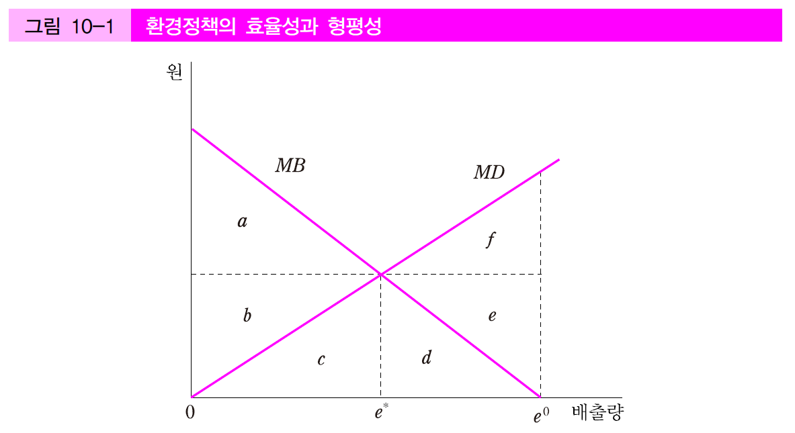
환경정책의 계층별 영향
환경정책을 도입해 사회적 순편익을 늘리고자 함
MB곡선= 오염원의 오염행위 한계편익
MD곡선= 오염피해자의 한계피해곡선
Notes:
6

Slide 4
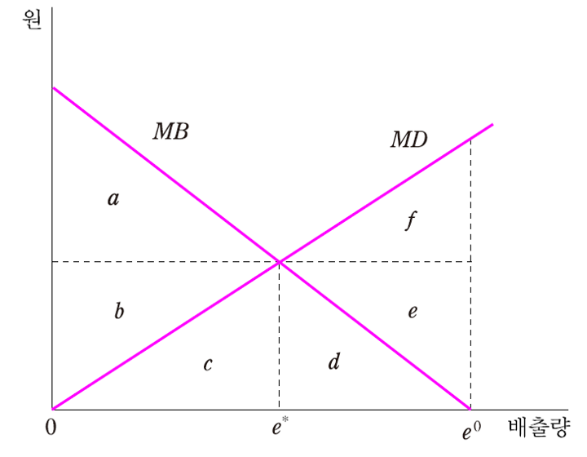
환경정책의 계층별 영향
오염규제정책이 시행되고 있지 않는 경우 오염원은 e⁰만큼의 오염물질을 배출
오염원이 얻는 편익= a+b+c+d
피해자의 피해액= c+d+e+f
사회전체의 순편익= a+b-(e+f)
위 상황에서 정부가 e*의 배출상한을 설정하는 경우
오염원의 편익= a+b+c
피해자의 피해액= c
사회 전체의 순편익이 e+f만큼 증가
이 과정에서 오염피해자의 후생은 증대된 반면 오염원의 후생은 줄어듦
Notes:
6

Slide 5
환경정책의 계층별 영향
환경정책이 고소득층과 저소득층에 분배되는 형태 검토
환경재는 정상재로서 소비자는 소득이 증가할수록 높은 환경질을 선호함
빈곤층과 고소득층이 환경재와 기타 재화에 대해 가지는 선호구조는 동일하다고 가정
위 전제조건하에서 계층별 환경재 수요는 양 계층에 적용되는 환경재의 가격에 따라 결정될 것임
Notes:
6

Slide 6
환경정책의 계층별 영향
정부가 소득수준과 상관없이 동일한 비용을 모든 계층에 적용하는 경우
(예: 동일하게 적용되는 국립공원 입장료)
세로축은 환경재를 제외한 모든 재화나 용역의 소비량이며, 가로축은 환경재 소비량
주어진 가격조건 하에서 b^{R}선은 고소득층의 예산선이고, b^{P}는 저소득층의 예산선
I^{R}과 I^{P}는 각 계층의 예산선에 접하는 무차별곡선(indifference curve)
Notes:
6

Slide 7
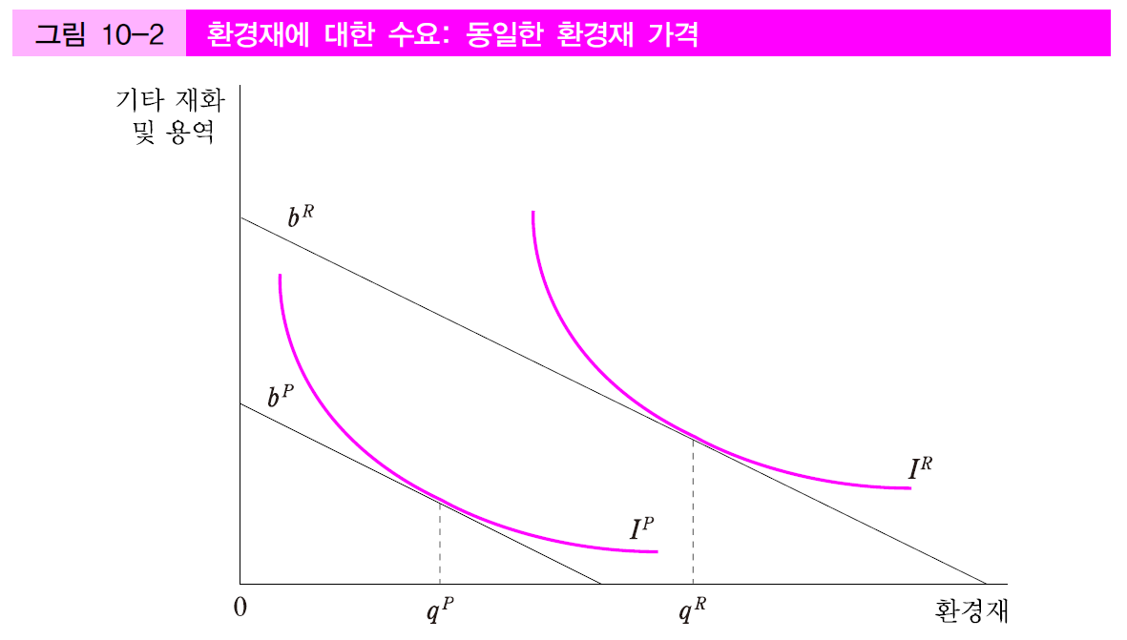
환경정책의 계층별 영향
소비자 효용극대화: 예산선과 무차별곡선이 접하는 곳에서 환경재와 기타 재화의 소비를 결정할 때 달성
고소득층은 q^{R}의 환경재를, 저소득층은 q^{P}의 환경재를 선택할 것임
Notes:
6

Slide 8
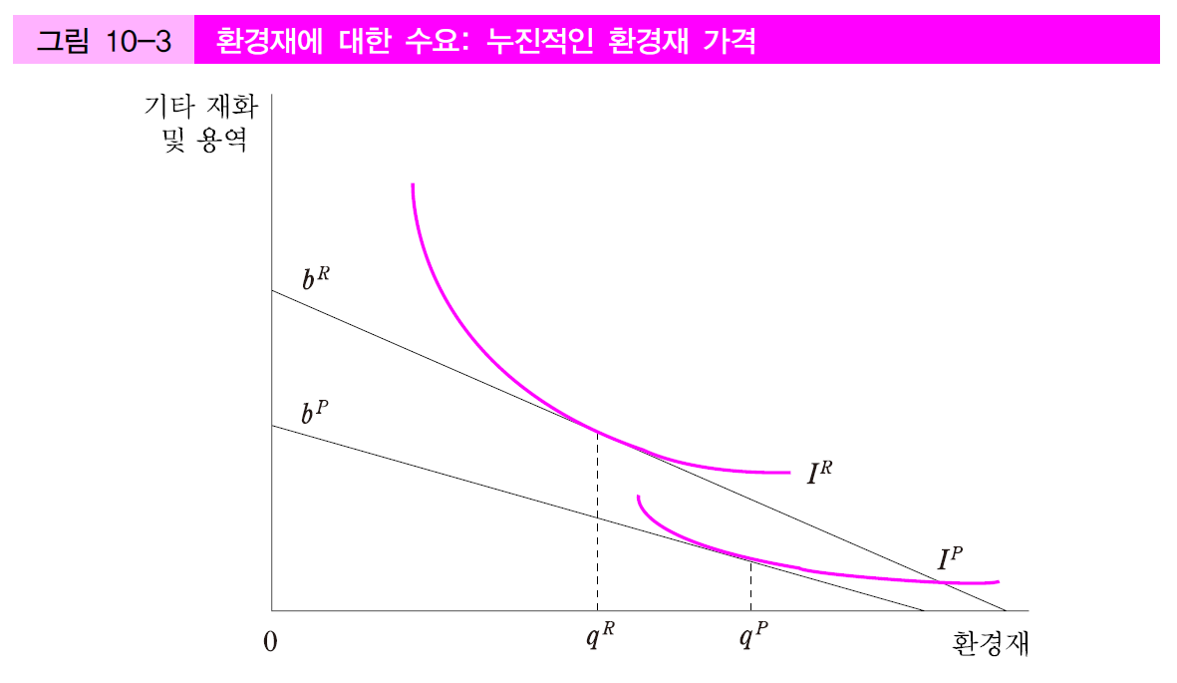
환경정책의 계층별 영향
환경재의 단위당 가격이 고소득층에 더 높게 책정되며, 그 가격 차이가 매우 클 경우 오히려 저소득층의 환경재 수요가 더 클 수 있음
예: 누진세(progressive tax)
Notes:
6

Slide 9
환경정책의 계층별 영향
현실의 환경정책은 대부분 비용의 조달방식이 크게 누진적이지 않으며, 심지어 역진적(regressive)인 경우도 있음
현실에서는 고소득층의 환경재 수요가 더 높을 것임
결론적으로, 환경정책의 도입은 규제대상이 되는 계층과 환경개선의 편익을 주로 얻는 계층간에 반대방향의 이해관계를 불러일으킴
또한 소득수준에 따라 정책을 원하는 정도가 다름
정부는 각 계층으로부터의 압력이나 민원을 고려할 수밖에 없고, 정책은 효율성이나 비용 효과성을 충족하지 못할 수 있음
Notes:
6

Slide 10
환경정책의 목표와 수단 선택
입장이 다른 사회계층별 이해관계를 반영하여 실제로 환경정책을 선택하는 두 가지 방법
다수결의 원칙에 의한 표결
정부가 사회전체의 후생과 집단별 압력을 자신의 의사결정에 반영하여 정책을 선택
정부의 환경관련 정책결정에는 적어도 세 가지 선택이 필요함
환경질의 수준
정책수단
정책담당자
Notes:
6

Slide 11
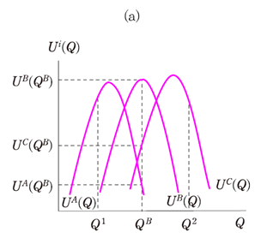
다수결 원칙과 정책선택
수질개선과 같은 환경재의 성과물이 사회구성원 모두에게 순편익을 주되, 그 정도는 개인별로 다르다고 가정
각 곡선은 개인 A,B,C의 편익에서 부담하는 비용을 빼준 순편익을 의미함
Notes:
6

Slide 12
다수결 원칙과 정책선택
이러한 상황에서 다수결 투표를 하면 개인 B가 가장 좋아하는 수질 Q^{B}가 선택됨
Q¹(<Q^{B})과 Q^{B}에 대해 투표하면
: A는 Q¹에, B,C는 Q^{B}에 투표할 것임
Q²(>Q^{B})와 Q^{B}에 대해 투표하면
: C는 Q²에, A,B는 Q^{B}에 투표할 것임
중위투표자정리(median voter theorem)
다수결 원칙을 적용한 결과 가장 가운데 있는 개인이나 계층의 선호를 반영하여 의사결정이 이루어지게 되는 현상
중위투표자정리가 성립할 조건
1차원적 의사결정이어야 함
각 개인의 순편익곡선이 하나의 봉우리만을 가져야 함
두 가지 전제조건이 충족되지 않을 경우, 유일한 합의가 다수결을 통해 얻어지지 못할 수 있음
Notes:
6

Slide 13
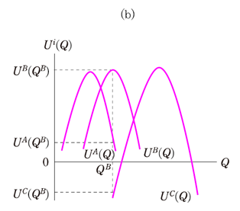
다수결 원칙과 정책선택
다수결 원칙에 의해 유일한 합의를 도출할 수 있더라도 그 결과가 사회적 효율성을 충족한다는 보장은 없음
사회전체의 순편익 U^{A}(Q)+U^{B}(Q)+U^{C}(Q)이 Q^{B}에서 극대가 될 이유가 없음
만약 U^{C}(Q)의 정점이 아래 그림처럼 좀 더 오른쪽에 위치하면 U^{A} (Q)+U^{B} (Q)+U^{C}(Q)를 극대화하는 수준의 Q가 Q^{B}보다는 커져야 하지만 다수결 투표는 여전히 Q^{B}선택
Notes:
6

Slide 14
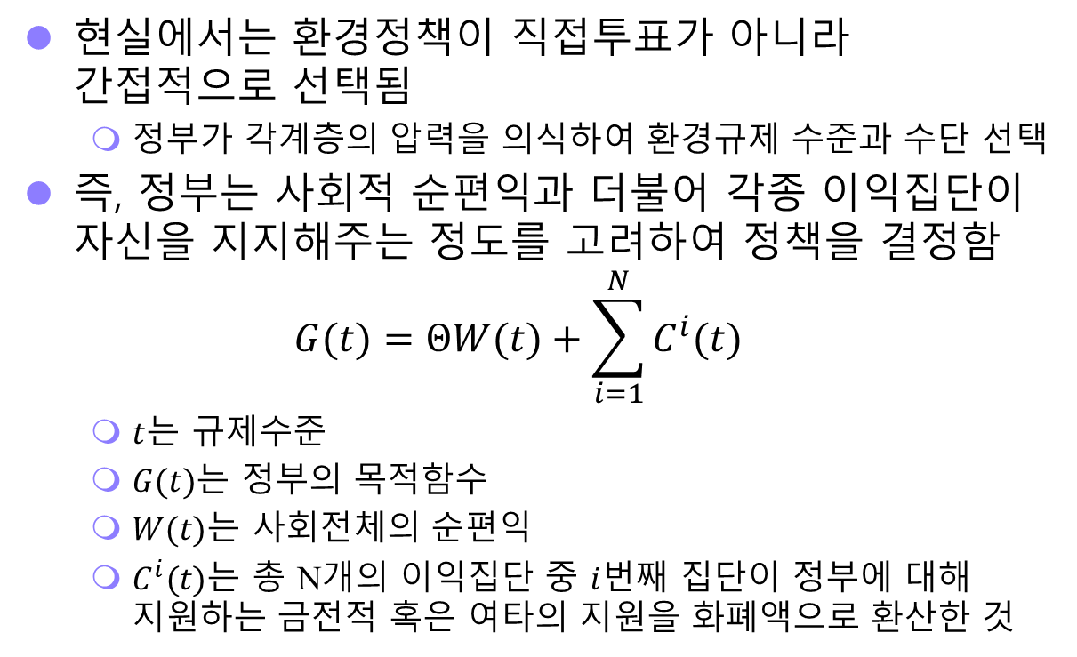
이익집단과 정책선택
현실에서는 환경정책이 직접투표가 아니라 간접적으로 선택됨
정부가 각계층의 압력을 의식하여 환경규제 수준과 수단 선택
즉, 정부는 사회적 순편익과 더불어 각종 이익집단이 자신을 지지해주는 정도를 고려하여 정책을 결정함
$$G(t)=ΘW(t)+\sum_{i=1}^{N}{C^{i}(t)}$$
$t$는 규제수준
$G(t)$는 정부의 목적함수
$W(t)$는 사회전체의 순편익
$C^{i}(t)$는 총 N개의 이익집단 중 $i$번째 집단이 정부에 대해 지원하는 금전적 혹은 여타의 지원을 화폐액으로 환산한 것
Notes:
6

Slide 15
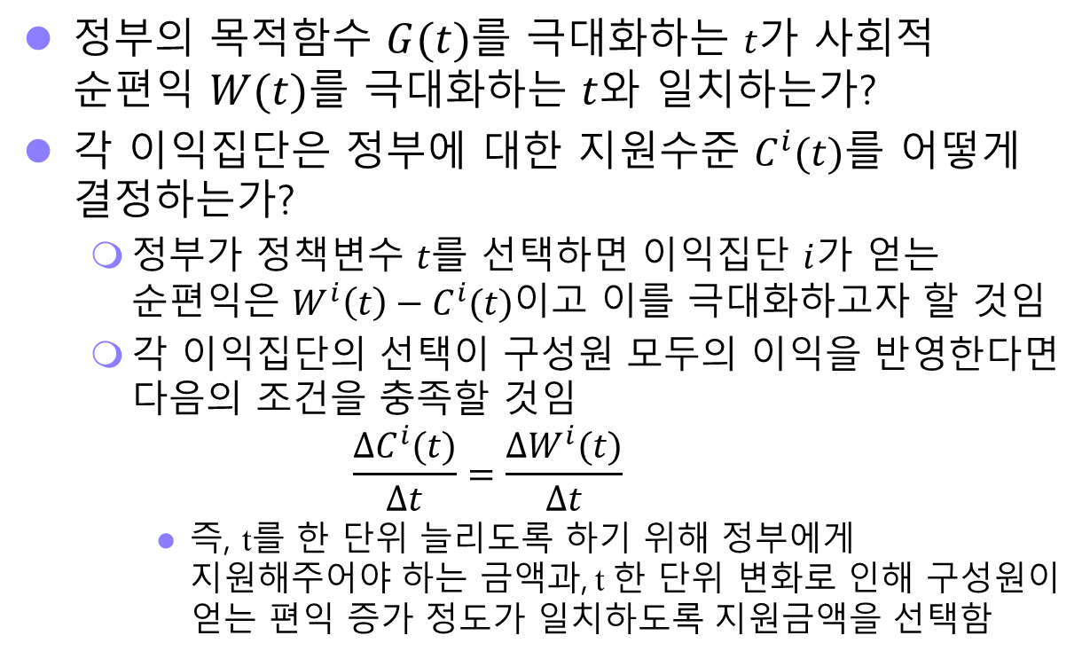
이익집단과 정책선택
정부의 목적함수 $G(t)$를 극대화하는 $t$가 사회적 순편익 $W(t)$를 극대화하는 $t$와 일치하는가?
각 이익집단은 정부에 대한 지원수준 $C^{i}(t)$를 어떻게 결정하는가?
정부가 정책변수 $t$를 선택하면 이익집단 $i$가 얻는 순편익은 $W^{i}\left(t\right)−C^{i}(t)$이고 이를 극대화하고자 할 것임
각 이익집단의 선택이 구성원 모두의 이익을 반영한다면 다음의 조건을 충족할 것임
$$\frac{ΔC^{i}(t)}{Δt}=\frac{ΔW^{i}(t)}{Δt}$$
즉, t를 한 단위 늘리도록 하기 위해 정부에게 지원해주어야 하는 금액과, t 한 단위 변화로 인해 구성원이 얻는 편익 증가 정도가 일치하도록 지원금액을 선택함
Notes:
6

Slide 16
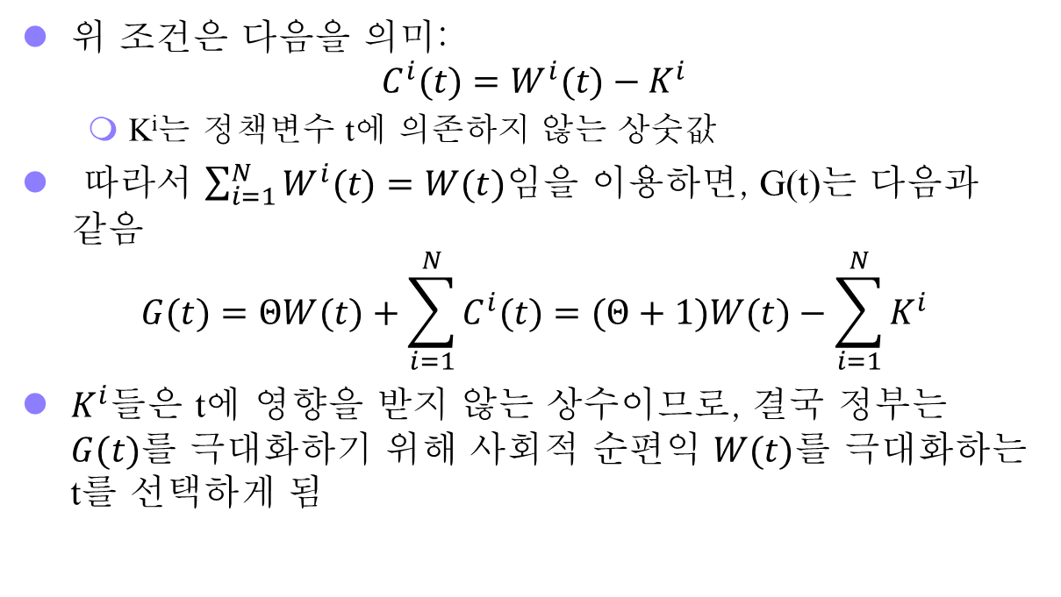
이익집단과 정책선택
위 조건은 다음을 의미:
$$C^{i}(t)=W^{i}(t)−K^{i}$$
K^{i}는 정책변수 t에 의존하지 않는 상숫값
따라서 $\sum_{i=1}^{N}{W^{i}(t)}=W(t)$임을 이용하면, G(t)는 다음과 같음
$$G(t)=ΘW(t)+\sum_{i=1}^{N}{C^{i}(t)}=(Θ+1)W(t)−\sum_{i=1}^{N}{K^{i}}$$
$K^{i}$들은 t에 영향을 받지 않는 상수이므로, 결국 정부는 $G(t)$를 극대화하기 위해 사회적 순편익 $W(t)$를 극대화하는 t를 선택하게 됨
Notes:
6

Slide 17
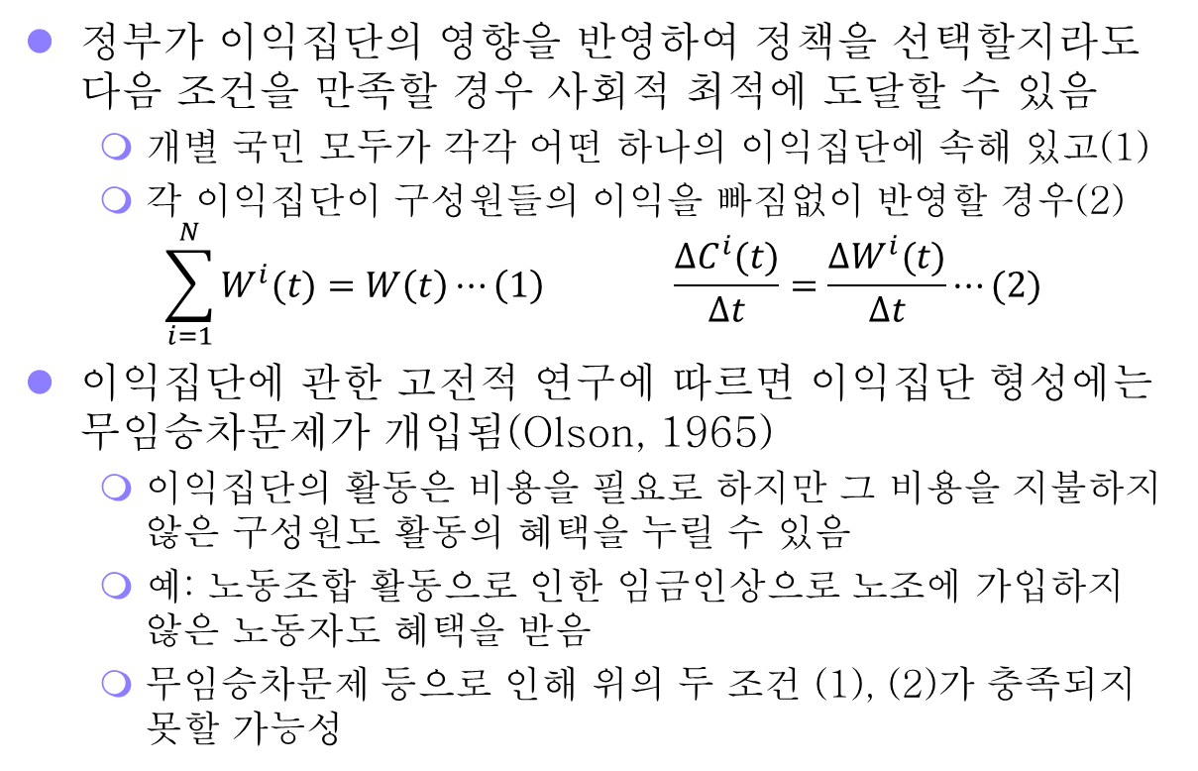
이익집단과 정책선택
정부가 이익집단의 영향을 반영하여 정책을 선택할지라도 다음 조건을 만족할 경우 사회적 최적에 도달할 수 있음
개별 국민 모두가 각각 어떤 하나의 이익집단에 속해 있고(1)
각 이익집단이 구성원들의 이익을 빠짐없이 반영할 경우(2)
$$\sum_{i=1}^{N}{W^{i}(t)}=W\left(t\right)⋯\left(1\right) \frac{ΔC^{i}(t)}{Δt}=\frac{ΔW^{i}(t)}{Δt}⋯(2)$$
이익집단에 관한 고전적 연구에 따르면 이익집단 형성에는 무임승차문제가 개입됨(Olson, 1965)
이익집단의 활동은 비용을 필요로 하지만 그 비용을 지불하지 않은 구성원도 활동의 혜택을 누릴 수 있음
예: 노동조합 활동으로 인한 임금인상으로 노조에 가입하지 않은 노동자도 혜택을 받음
무임승차문제 등으로 인해 위의 두 조건 (1), (2)가 충족되지 못할 가능성
Notes:
6

Slide 18
이익집단과 정책선택
무임승차문제: 세 개의 환경운동단체가 자동차 연비에 대한 보다 강한 규제를 도입하도록 정부에 압력을 넣는 상황을 가정
정부가 규제를 강화할 때 각 환경단체가 얻게 되는 편익
환경단체 A: 100
환경단체 B: 60
환경단체 C: 30
환경단체가 정부를 상대로 로비나 압력행사를 하기 위해서는 각각 20의 비용을 투자해야 함
Notes:
6

Slide 19
이익집단과 정책선택
정부가 규제강화 쪽으로 움직일 확률
하나의 환경단체만 활동할 경우: 0.25
두 개의 환경단체가 활동할 경우: 0.6
세 개의 환경단체가 모두 활동할 경우: 0.8
다른 단체가 활동하지 않는 상황에서 환경단체 A는 활동을 시작할 것임
환경단체 A의 편익 기대치: 100*0.25=25 > 20(=활동비용)
A가 활동하는 상황에서 B단체 또한 활동을 시작할 것임
자신도 활동하면 정부를 움직일 확률이 0.6-0.25=0.35만큼 증가
환경단체 B의 편익 기대치 상승분: 60*0.35=21 > 20
C의 경우 위 상황에서 활동을 하지 않을 것임
C의 편익 기대치 상승분: 30*0.2=6 < 20
Notes:
6

Slide 20
이익집단과 정책선택
그러나 환경단체 모두의 입장을 고려하면 C도 활동을 해야함
C가 활동을 시작하면 규제도입 확률이 0.2상승하여, 환경단체 A는 100*0.2=20, B는 60*0.2=12, C는 30*0.2=6의 추가편익이 있음
위 추가편익의 합 38은 C의 비용인 20보다 큼
규제수준, 수단, 주체 등의 선택에 있어 경제 내의 다양한 이익집단이 정부의 선택에 영향을 미치게 됨
그 결과 얻어지는 최종 선택은 각 이익집단이 구성원의 전체 이익을 얼마나 잘 반영하도록 구성되고 활동하느냐와, 그에 대해 정부가 어떻게 반응하느냐에 달려 있음
최종 자원배분과 환경오염 수준이 사회 전체 구성원의 순편익을 극대화하는 가장 효율적인 상태와 일치할 것인지의 여부는 단정하기 어려움
Notes:
6

Slide 21
미국 환경처의 농약 규제 사례
정부가 이익집단의 영향과 사회적 순편익을 동시에 고려하여 의사결정을 내리는 것으로 밝혀진 사례
미국 환경처(EPA)의 농약제품 사용에 대한 승인 혹은 취소 결정 결과 분석
사회적 순편익 W(t)의 구성요소
농약의 피해: 농약 사용자의 암 발생확률, 잔류농약에 의한 소비자들의 암 발생확률, 농약으로 인한 불임가능성 증가, 수계 등 환경에 미치는 영향을 변수화하여 반영
농약의 편익: 농약을 사용할 수 없거나 대체농약 사용으로 인한 생산성손실액 등을 변수화
이익집단 압력의 크기: 농약생산자, 농민, 그리고 환경단체의 의견개진 여부를 변수화

Slide 22
미국 환경처의 농약 규제 사례
크로퍼 외는 457건의 심사 중 212건의 승인취소 또는 취소권고가 내려진 의사결정을 분석
암 발생확률이나 불임가능성 증가, 수질오염 등 환경에 위험성이 높은 농약일수록 승인취소가 결정될 확률이 높음
농약을 금지했을 때의 피해액이 커 농약의 가치가 높을수록 승인취소 확률이 낮음
농약회사나 농민들의 적극적인 의사표시가 있는 경우 승인취소 확률이 낮아지고, 환경단체의 의견개진이 있는 경우 승인취소 확률이 높아짐
즉, 정부는 사회적 순편익과 이익집단의 영향력을 모두 반영하여 의사결정을 함

Slide 23
중앙정부와 지방자치단체의 환경정책
환경정책은 중앙정부에 의해 시행될 수도 있고, 반대로 지방정부에 의해 시행될 수도 있음
지방자치단체에 의해 주도되는 환경정책의 상대적 장단점을 평가
중앙정부가 전국적으로 획일화된 오염도기준을 정하는 것에 비해 지방정부가 자기 지역주민의 만족도를 극대화하도록 독자적으로 오염도기준을 설정하는 것이 효율성 측면에서 더 우월한가?
과연 지방정부가 자기 지역주민의 만족도를 극대화하는 수준의 환경질 달성을 위해 노력할 것인가?
Notes:
6

Slide 24
지역단위의 오염도 설정
오염물질이 국지적이냐 지역적이냐에 따라 지방자치단체가 주도하는 환경정책의 상대적 우월성이 달라짐
국지적 오염물질의 경우
오염원이 위치한 지역과 피해가 발생하는 지역이 일치하므로 지방자치단체가 지역여건을 반영하여 주도하는 정책이 더 우월할 것임
지역적 오염물질의 경우
오염원이 위치한 지역과 피해지역이 반드시 일치하지 않고 지역 간 외부효과가 발생하므로 지방자치단체가 주도하는 환경정책이 사회 전체 관점에서의 효율성을 달성하긴 어려움
Notes:
6

Slide 25
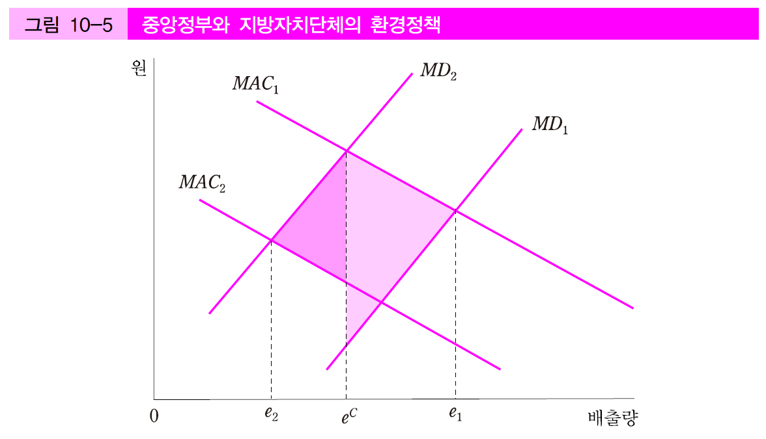
지역단위의 오염도 설정
국지적 오염물질인 경우 지방자치단체 주도 정책의 우월성
두 개의 지역 1,2의 한계저감비용과 한계피해곡선은 각각 MAC₁, MAC₂와 MD₁, MD₂임
Notes:
6

Slide 26
지역단위의 오염도 설정
두 지방정부가 자신의 입장에서 최적인 배출량을 결정하는 경우
자기 지역의 한계저감비용과 한계피해가 일치하는 e₁과 e₂의 배출량을 각각 선택
중앙정부가 두 지역의 지역적 차이를 무시한 채 e^{C}의 획일화된 배출상한을 정하는 경우
그림의 색칠한 부분만큼 사회적 손실이 발생
즉, 오염피해가 국지적이고 저감비용이나 피해액의 지역적 차이가 있는 경우 지방자치단체의 독자적인 환경정책이 중앙정부의 획일화된 정책에 비해 더 우월
Notes:
6

Slide 27
지방자치단체 오염도기준의 적합성
그렇다면 지방정부는 과연 지역주민의 만족도를 극대화하는 수준의 정책목표를 설정할 것인가?
지방자치제에서 환경정책이 효율성을 상실할 것이라는 추측의 근거
자본이나 산업시설의 유치와 관련하여 지방정부 간 경쟁이 있어 기업의 유치를 위해 약한 오염규제정책을 사용할 가능성이 있음
Notes:
6

Slide 28
지방자치단체 오염도기준의 적합성
하지만 이와 같은 조세경쟁(tax competition)에도 불구하고 지방정부가 효율적인 경제 및 환경정책을 시행할 수도 있음
모든 지역은 동질적인 입지 특성을 가지며, 지역주민이 동질적이고, 지방정부의 정책목표는 지역주민 만족도 극대화라고 가정
지역 간 인구의 이동은 없으나, 자본은 자유롭게 이동할 수 있다고 가정
생산량은 자본, 노동, 오염물질 배출량에 의해 결정되고, 1인당 자본량과 오염물질 배출량이 많을수록 지역주민의 소득은 늘어남
소득수준이 높을수록, 환경질이 높을수록 개인은 높은 만족도를 얻음
Notes:
6

Slide 29
지방자치단체 오염도기준의 적합성
지역주민이 동질적이므로, 지방정부는 대표적인 한 지역주민의 만족도를 극대화하는 자본세율과 배출상한을 결정하면 됨
지방정부는 주민 만족도에 있어 소득과 환경 간의 대립관계를 고려할 것이므로, 자본에 대해서는 세금을 부과하지 않고 배출상한은 오염의 한계피해와 한계편익이 일치하는 수준에서 결정함
즉, 주민의 동질성이 유지되는 경우 지방정부의 환경정책은 효율성을 달성함
Notes:
6

Slide 30
지방자치단체 오염도기준의 적합성
그러나 위의 결론은 매우 강한 몇 가지 전제 조건하에서만 성립하며, 전제 조건이 위반되는 경우의 예는 다음과 같음
지역주민이 이질적인 경우
예: 지역주민 일부는 임금소득자여서 자본량이 늘수록 소득이 증가하지만, 나머지 주민은 연금생활자이어서 지역의 환경오염에만 관심을 기울임
정책이 지역주민 가운데 소득을 중요시하는 계층과 환경질을 중요시하는 계층 가운데 어느 쪽이 다수이냐에 의해 결정되며, 지역 내 다수계층의 이해만을 반영하도록 결정될 경우 사회적 관점에서의 효율적인 환경질이 달성되지 못함
지방정부가 선택할 수 있는 정책수단 자체가 제한되는 경우
Notes:
6

Slide 31
지방자치단체 오염도기준의 적합성
그러나 위의 결론은 매우 강한 몇 가지 전제 조건하에서만 성립하며, 전제 조건이 위반되는 경우의 예는 다음과 같음(계속)
지방정부 간 규모 차이가 커 일부 지방정부가 마치 독점기업과 같은 영향력을 행사하는 경우
환경오염의 영향이 여타 지역에도 영향을 주어 지역 간 외부효과가 존재하는 경우
지방정부가 관료집단의 이해관계나 다른 어떤 이유로 인해 사회적 최적 수준보다 더 많은 조세를 걷고자 하는 경우
Notes:
6

Slide 32
환경정책의 소득분배 효과
지금까지의 환경정책에 대한 논의는 효율성에 초점을 맞춤
최근에는 순편익이 계층 간에 배분되는 형태가 많은 주목을 받고 있음
환경정책이 계층 간 불평등을 심화시킨다면 정책 자체가 도입되기 어려움
계층구분을 어떻게 할 것인가
정책의 편익과 비용이 지역별로, 소득계층별로, 산업별로, 자본과 노동과 같은 소득원별로 어떻게 배분되는지 검토할 수 있음
본 절은 소득계층별로 환경정책의 성과물이 어떻게 배분되는지를 검토
Notes:
6

Slide 33
환경정책 편익의 분배
특성상 환경정책의 편익은 대체로 고소득층에게 더 많은 혜택을 줌
많은 종류의 환경정책이 ‘깨끗한 곳은 더 깨끗하게’, ‘더러운 곳은 더 더럽게’ 만드는 경향이 있음
또한 고소득층일수록 환경개선을 원하는 정도가 더 큼
따라서 환경정책의 편익과 비용이 소득계층별로 분배되는 문제에 관해서는 비용이 어떻게 분배되는지에 관심을 기울여야 함
비용마저도 저소득층에게 불리하게 배분된다면 환경정책은 소득분배에 역행하는 측면을 가지게 됨
Notes:
6

Slide 34
전기자동차 보급 편익
홀란드 외(Holland et al., 2019)의 미국 자료를 이용한 전기자동차 보급정책 환경편익의 주 수혜자 분석 연구
전기자동차는 운행 중 오염물질은 가솔린차에 비해 적게 배출하지만 충전을 위한 전기 생산 과정에서 오염물질을 유발함
CO2 배출은 상대적으로 적지만 발전과정에서 SO2와 PM2.5를 많이 배출
가솔린은 자동차가 운행되는 도시, 즉 인구밀집지역의 오염도를 높이지만, 전기자동차를 위한 발전시설은 대부분 도시에서는 멀리 떨어진 곳에 위치
이 연구는 각 지역별 자동차 등록대수, 발전시설과의 거리, 거주민의 사회경제적, 인종적 분포 등을 조사하여 분석을 시행

Slide 35
전기자동차 보급 편익
홀란드 외(Holland et al., 2019)의 미국 자료를 이용한 전기자동차 보급정책 환경편익의 주 수혜자 분석 연구
가솔린차의 오염피해는 계층별 집중도가 높고 도시 지역 고소득층에게 더 큰 반면, 전기자동차의 오염피해는 운행지역과 떨어진 발전지역에서 주로 발생하기 때문에 상대적으로 계층 간 평등성이 높음
따라서 전기자동차로 가솔린차를 대체하는 정책은 중위 연소득이 65,000달러 이상인 고소득층에게는 양(+)의 편익을, 저소득층에게는 부(-)의 편익을 가져다 줌
인종적으로 보면 흑인과 백인은 음(-)의 편익을 얻고 아시아인과 히스패닉은 양(+)의 편익을 얻음
아시아인과 히스패닉은 주로 캘리포니아와 같은 서부지역에 많이 거주하고, 서부지역에서 전기자동차 보급편익이 특히 크기 때문

Slide 36
환경정책 비용과 소득분배
이행비용(transitional costs)과 지속비용(continuing costs)
이행비용: 현재의 환경질에서 다른 수준의 환경질로 변화시키는 과정에서 소요되는 비용
지속비용: 목표수준의 환경질을 달성한 후 이를 계속 유지하기 위해 지출해야 하는 비용
이행비용은 산업별 지역별로 다르게 나타남
규제대상 오염물질을 많이 배출하는 산업일수록, 그리고 이러한 산업이 밀집된 지역일수록 높은 이행비용 지불
이행비용의 소득계층별 배분은 정책비용을 주로 지불하는 산업이나 지역에 각 계층이 어느 정도로 연관되어 있느냐에 의해 결정
Notes:
6

Slide 37
환경정책 비용과 소득분배
이행비용은 실업률과 관련됨
환경정책으로 인한 생산규모 축소와 실직
실직위험에는 하위직/비정규직이 더 취약하여 환경정책의 이행비용은 저소득층이 더 많이 지불한다고 볼 수 있음
지속비용은 소비재의 상대가격 변화에 의해 발생함
지속비용이 소득계층별로 분배되는 형태는 오염규제의 결과 어느 계층이 주로 사용하는 상품의 가격이 상대적으로 더 상승하느냐에 의해 결정될 것임
Notes:
6

Slide 38
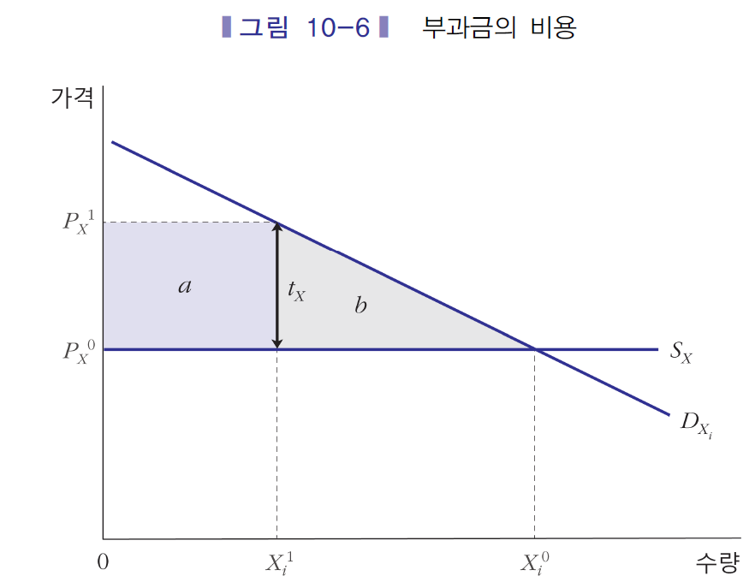

환경정책 비용과 소득분배
제품부과금이나 상품세를 부과하는 경우 소득분배효과
오염을 유발하는 상품 X에 대한 제품부과금은 t_{X}
i번째 소득계층의 수요함수가 D_{Xi}일 때, 제품부과금으로 인해 $a+b$만큼의 소비자잉여 손실이 발생하고 이 중 $b$는 정부가 조세로 회수하지 못하는 사회적 순손실
Notes:
6

Slide 39
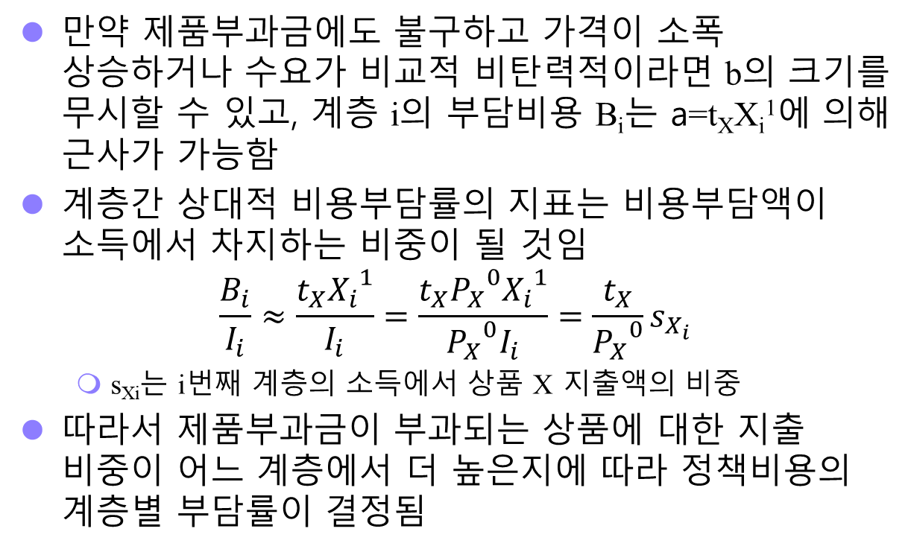
환경정책 비용과 소득분배
만약 제품부과금에도 불구하고 가격이 소폭 상승하거나 수요가 비교적 비탄력적이라면 b의 크기를 무시할 수 있고, 계층 i의 부담비용 B_{i}는 a=t_{X}X_{i}¹에 의해 근사가 가능함
계층간 상대적 비용부담률의 지표는 비용부담액이 소득에서 차지하는 비중이 될 것임
$$\frac{B_{i}}{I_{i}}≈\frac{t_{X}{X_{i}}^{1}}{I_{i}}=\frac{t_{X}{P_{X}}^{0}{X_{i}}^{1}}{{P_{X}}^{0}I_{i}}=\frac{t_{X}}{{P_{X}}^{0}}s_{X_{i}}$$
s_{Xi}는 i번째 계층의 소득에서 상품 X 지출액의 비중
따라서 제품부과금이 부과되는 상품에 대한 지출 비중이 어느 계층에서 더 높은지에 따라 정책비용의 계층별 부담률이 결정됨
Notes:
6

Slide 40
환경정책 비용과 소득분배
즉, 환경정책 도입으로 인한 소득계층의 영향은 다음에 따라 달라짐
정책으로 인해 각 상품의 가격이 어느 정도 변하는지
가격이 변한 상품이 지출액에서 차지하는 비중이 각 소득계층별로 어떻게 다른지
환경정책의 지속비용이 소득계층별로 분배되는 형태에 대한 실증분석
주로 가계비 지출비중을 분석
한국의 분석 예(김일중∙신동천, 2000)
소득계층을 15개로 분류하여, 각 계층의 가구가 평균적으로 부담하는 저감비용을 산정함
절대적인 비용부담액은 고소득층이 높지만, 소득대비 부담률은 저소득층일수록 높음
Notes:
6

Slide 41
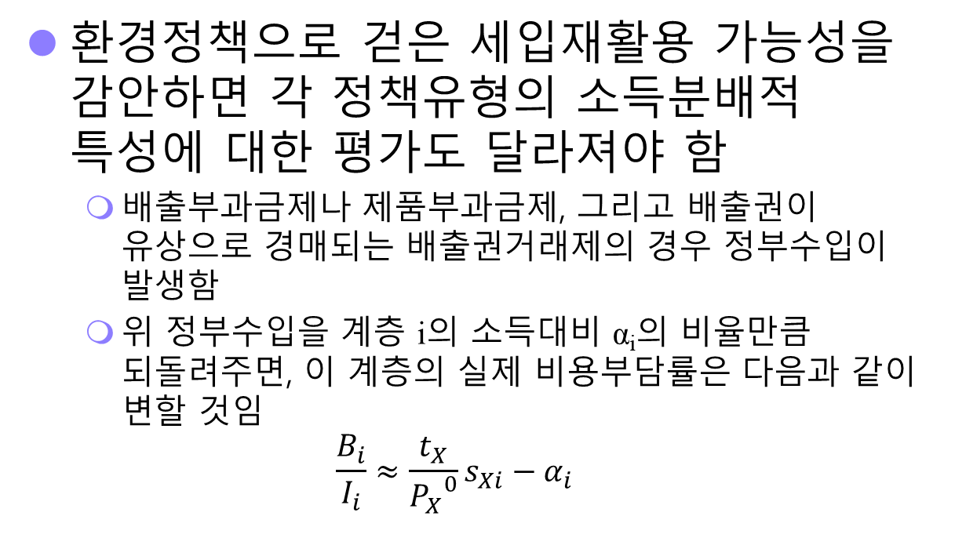
환경정책 비용과 소득분배
환경정책으로 걷은 세입재활용 가능성을 감안하면 각 정책유형의 소득분배적 특성에 대한 평가도 달라져야 함
배출부과금제나 제품부과금제, 그리고 배출권이 유상으로 경매되는 배출권거래제의 경우 정부수입이 발생함
위 정부수입을 계층 i의 소득대비 α_{i}의 비율만큼 되돌려주면, 이 계층의 실제 비용부담률은 다음과 같이 변할 것임
$$\frac{B_{i}}{I_{i}}≈\frac{t_{X}}{{P_{X}}^{0}}s_{Xi}−α_{i}$$
Notes:
6

Slide 42
온실가스저감 정책 : 탄소세 vs. 배출권거래제(2)
탄소세는 배출권거래제에 비해 세입재활용을 통해 소득분배개선에 기여할 수 있다는 장점도 가짐
배출권거래제는 기본적으로 무상분배를 전제로 도입됨
실증연구
미국 메트카프(Metcalf, 2007) 교수의 분석
미국에서 톤당 15달러의 탄소세를 부과하여 얻은 수입을 가지고 소득세를 감면하면, 처음 약 4,000달러까지의 소득에 대한 세금을 감면할 수 있으므로 저소득층 후생증대에 기여할 수 있음
권오상·허등용(2011)의 연구
한국에서 탄소세 자체는 소득분배에 역행하지만, 세입을 균등하게 환급하거나 저소득층에게 더 많이 환급하면 저소득층의 후생이 증가할 것임

